Slide 1

Markus Teil 3

Slide 2
Markus
Kapitel: 16 | Verse: 666 | 678

Slide 3
In seinem Aufbau richtet Markus alles auf den Tod
Jesu aus. Sein Evangelium verlangsamt sich gegen
Ende, um dann vor dem Kreuz anzuhalten. Es ist
wie ein Schnellzug, der langsamer wird und zum
Stehen kommt - und er hält direkt vor dem Kreuz.

Slide 4
Das Markusevangelium umfasst die Jahre des
öffentlichen Dienstes und Wirkens Jesu. Es
wiederspiegelt eine zeitliche-, sowie eine
geographische Struktur. Die Erzählung baut sich in
den ersten fast drei Jahren hin zu einem Wendepunkt
auf. Ab diesem Punkt, d.h. den letzten sechs Monaten
richtet Jesus sein Angesicht auf Jerusalem, wo er
sein Leben geben wird als Lösegeld für viele. Markus
konzentriert sich auf den Dienst von Jesus in Galiläa
und lässt die vorangegangen Jerusalem-Besuche
des Herrn aus.

Slide 5
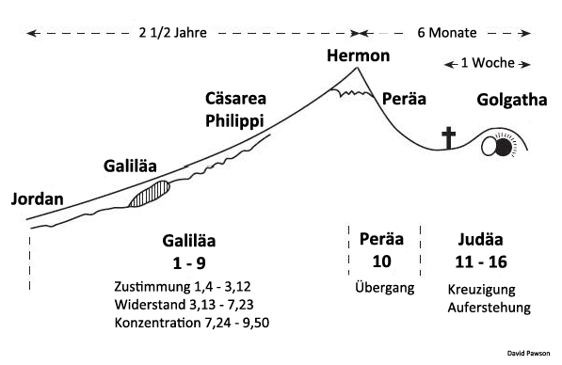

Slide 6
„Und nach sechs Tagen nimmt Jesus den Petrus und
den Jakobus und den Johannes zu sich und führt sie
allein beiseite auf einen hohen Berg. Und er wurde
vor ihnen verklärt, und seine Kleider wurden glänzend,
sehr weiß wie Schnee, wie kein Bleicher auf Erden sie
weiß machen kann. Und es erschien ihnen Elia mit Mose,
die redeten mit Jesus. Und Petrus begann und sprach
zu Jesus: Rabbi, es ist gut, dass wir hier sind! So lass
uns drei Hütten bauen, dir eine und Mose eine und
Elia eine! …

Slide 7
„ … Er wusste nämlich nicht, was er sagen sollte;
denn sie waren voller Furcht. Da kam eine Wolke,
die überschattete sie, und aus der Wolke kam eine
Stimme, die sprach: Dies ist mein geliebter Sohn;
auf ihn sollt ihr hören! Und plötzlich, als sie
umherblickten, sahen sie niemand mehr bei
sich als Jesus allein. Als sie aber vom Berg
herabgingen, gebot er ihnen, niemand zu erzählen,
was sie gesehen hatten, bis der Sohn des Menschen
aus den Toten auferstanden sei.“ (Mk 9,2-9)

Slide 8
„Als aber der Hauptmann, der ihm gegenüberstand,
sah, dass er so schrie und verschied, sprach er:
Wahrhaftig, dieser Mensch war Gottes Sohn!“ (Mk 15,40)

Slide 9
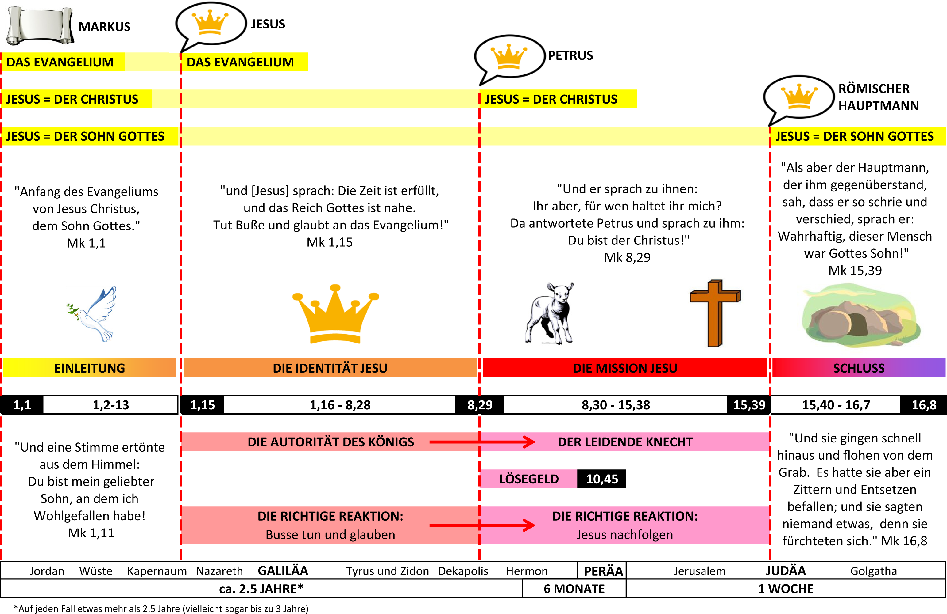

Slide 10
„Und als der Sabbat vorüber war, kauften Maria Magdalena
und Maria, die Mutter des Jakobus, und Salome
wohlriechende Gewürze, um hinzugehen und ihn zu
salben. Und sehr früh am ersten Tag der Woche, als die
Sonne aufging, kamen sie zu dem Grab. Und sie sagten
zueinander: Wer wälzt uns den Stein von dem Eingang
des Grabes? Und als sie aufblickten, sahen sie, dass der
Stein weggewälzt war. Er war nämlich sehr groß. Und
sie gingen in das Grab hinein und sahen einen jungen
Mann zur Rechten sitzen, bekleidet mit einem langen, …

Slide 11
„…weißen Gewand; und sie erschraken. Er aber spricht
zu ihnen: Erschreckt nicht! Ihr sucht Jesus, den Nazarener,
den Gekreuzigten; er ist auferstanden, er ist nicht hier.
Seht den Ort, wo sie ihn hingelegt hatten! Aber geht
hin, sagt seinen Jüngern und dem Petrus, dass er euch
nach Galiläa vorangeht. Dort werdet ihr ihn sehen, wie
er euch gesagt hat! Und sie gingen schnell hinaus und
flohen von dem Grab. Es hatte sie aber ein Zittern und
Entsetzen befallen; und sie sagten niemand etwas,
denn sie fürchteten sich.“ (Mk 16,1-8)

Slide 12
Wie stehen wir zu diesem Messias?
Was lösen die vorangegangen Kapitel des
Markusevangeliums bei uns aus? Fürchten wir uns,
oder anerkennen wir im Glauben die Grösse
und Herrlichkeit des Herrn Jesus Christus?
Haben wir uns überzeugen lassen, wie der Hauptmann
beim Kreuz sich überzeugen liess, dass es einen Weg,
eine Wahrheit und ein Leben gibt? Nämlich in der Person
Jesus Christus, den verherrlichten Sohn Gottes (Mk 1,1)!

Slide 13
Fazit: Das Markusevangelium konzentriert sich auf
das, was Jesus getan hat. Ziel ist es, Menschen zu
ermutigen an Jesus Christus zu glauben. Es ist die
Grundlage für einen klaren und lebendigen Glauben.
Das Evangelium hat auch einen enormen Wert für
diejenigen, die bereits Jesus Christus nachfolgen. Es
will die Christen begeistern von der Autorität und der
Macht des Herrn Jesus, der sein Leben gegeben hat als
Lösegeld für viele! Das Markusevangelium eignet sich
besser als alle anderen Evangelien, es in einem Stück
und laut zu lesen (vorzulesen)!

Slide 14
Markus Teil 3

